Slide 1


日报管理系统工作汇报
自我介绍/ 项目介绍/ 系统架构/项目运行截图/总结
部门：实训部
岗位：实训员
汇报人：李东升
The user can demonstrate on a projector or computer, or print the presentation

Slide 2
PART 01 自我介绍
PART 02 项目介绍
目录
PART 03 系统架构
PART 04 项目运行截图
PART 05 总结

Slide 3
自我介绍
PART 01
The user can demonstrate on a projector or computer, or print the presentation The user can demonstrate on a projector or computer, or print the presentation

Slide 4


自我 介绍
Name：
李东升
Class ：
UBDF1907
Tel ：
17652856003（微信同号）
Home：
山西 晋中
座右铭：尽我所能

Slide 5
项目介绍
PART 02
The user can demonstrate on a projector or computer, or print the presentation The user can demonstrate on a projector or computer, or print the presentation

Slide 6
项目
介绍
日报管理系统是学生将每天所学的知识进行总结，通过本系统来提交，使老师可以直观的了解学生每天掌握的知识，以便及时调整讲课的进度和侧重点。

Slide 7
系统架构
PART 03
The user can demonstrate on a projector or computer, or print the presentation The user can demonstrate on a projector or computer, or print the presentation

Slide 8
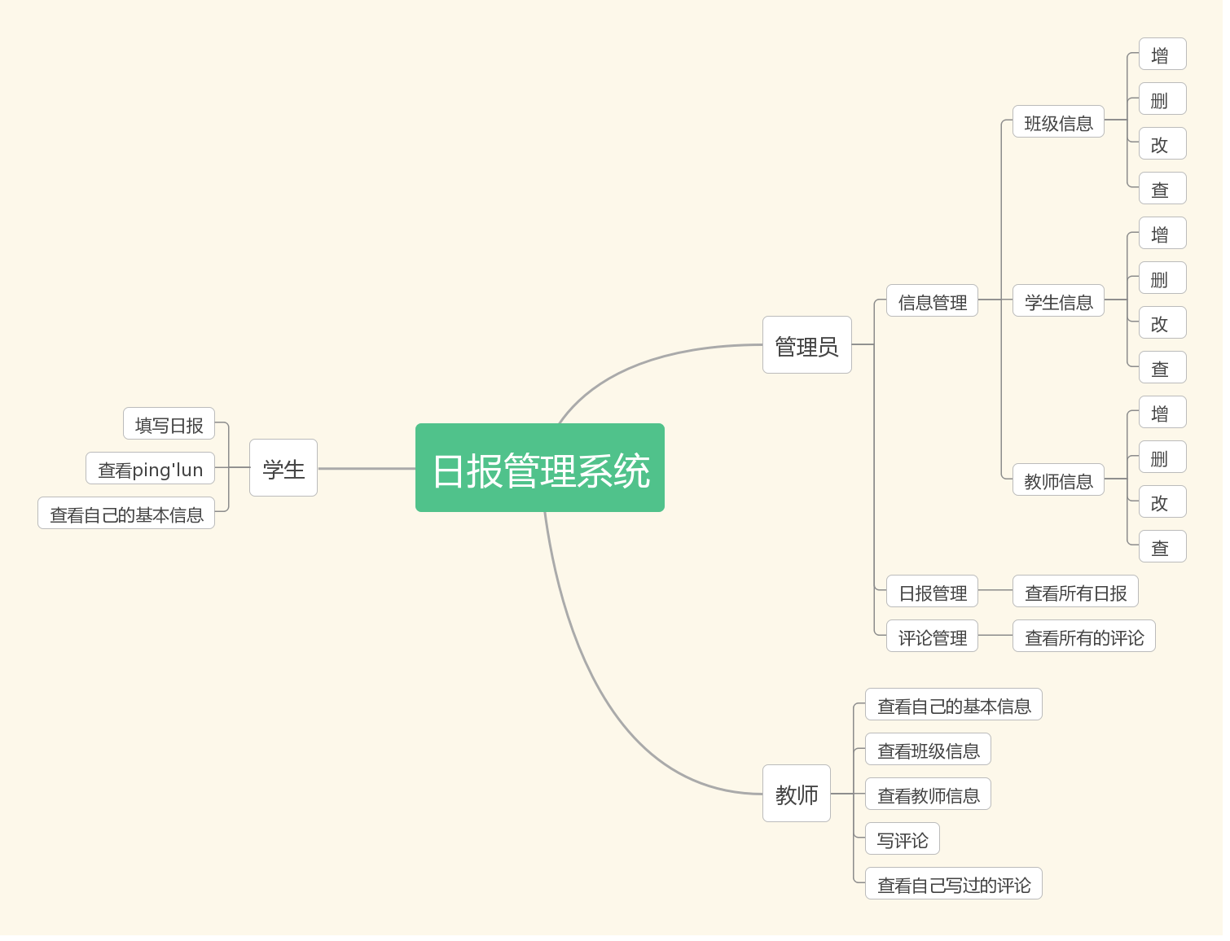

思维
导图

Slide 9
项目运行截图
PART 04
The user can demonstrate on a projector or computer, or print the presentation The user can demonstrate on a projector or computer, or print the presentation

Slide 10
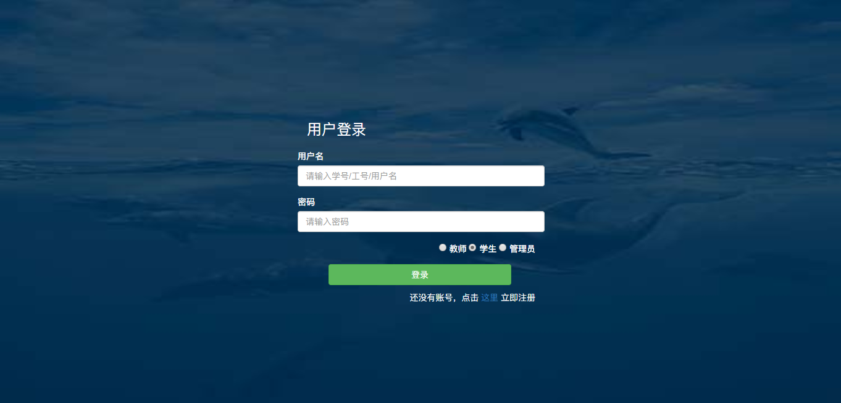
登录

Slide 11
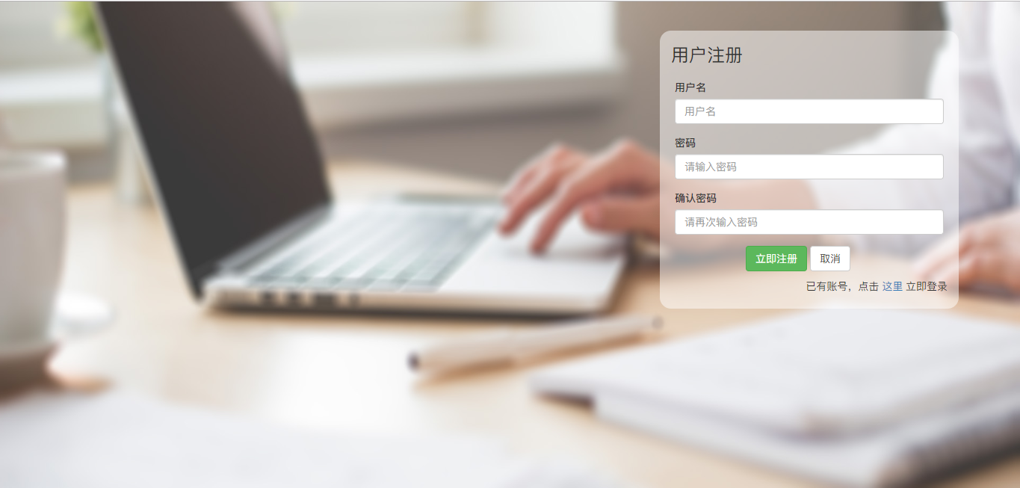
注册

Slide 12
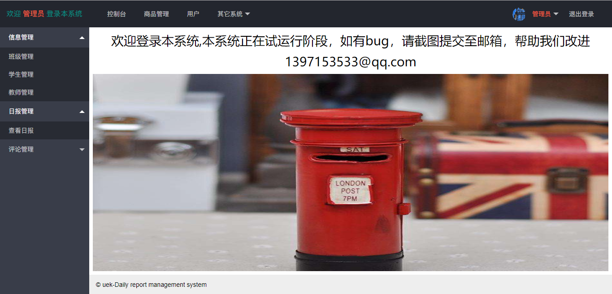
管理员

Slide 13
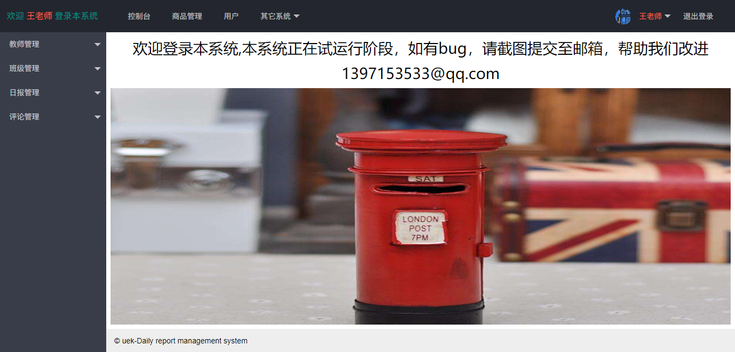
教师

Slide 14

学生

Slide 15
总结
PART 05
The user can demonstrate on a projector or computer, or print the presentation The user can demonstrate on a projector or computer, or print the presentation

Slide 16
总结
通过本项目的开发，懂得了如何将html,css,js,mysql,jsp这些技术结合起来进行项目开发，也掌握了javaweb开发的基础流程。

Slide 17
THANK YOU
工作总结 / 工作计划 / 工作汇报
部门：实训部
岗位：实训员
汇报人：李东升
The user can demonstrate on a projector or computer, or print the presentation

